Slide 1
HANDLEDNING DISKUSSIONSSTÖD PERSPEKTIVRAPPORTEN
Verksamhetsutveckling och digitalisering

Slide 2
Syfte, alternativa mötesformer och upplägg av övningspasset

Slide 3
Syfte och alternativa mötesform
Syfte: Reflektion och gruppdiskussion kring Verksamhetsutveckling för en digitalisering – år 2040, dels för gruppens egen del, dels för eventuell återkoppling/inspel till långtidsutredningen.
Alternativa mötesformer kan väljas av gruppen. Därför finns två versioner av diskussionsunderlaget i ppt.
Videokonferens (Skype/Teams/Zoom/Slack) + Mentimeter.
Möjligheter: Interaktiva slides (svara på frågor/anteckningar) som syns i realtid vilket kan öka engagemanget, allt material/anteckningar sparas digitalt (kan laddades ner från Mentimeter som pdf eller Excel), ingen behöver behöver fokusera på att ta anteckningar, ett digitalt mötesformat matchar ämnet och blir ganska strukturerat.
Utmaningar: Samtalsledare behöver skapa Mentimeterkonto (minst Basic-nivå 1 000 kr/år) och personen behöver i förväg skapa de 5 interaktiva slidesen (kanske finns inte tid/intresse att lära sig Mentimeter), eventuellt talarstöd syns inte via Mentimeter
Fysiskt möte eller videokonferens (Skype/Teams/Zoom/Slack)
Möjligheter: Enkelt att enbart köra i fysiskt möte eller med det videomötesverktyg man brukar använda.
Utmaningar: Någon behöver ta anteckningar samtidigt som man deltar. Kanske kan övningen upplevas som ett vanligt möte.

Slide 4
Upplägg av övningspasset
Mötet inleds med en kort dragning av de tre diskussionsområdena (och beroende på mötesform även deltagarnas inloggning på menti.com). (5 min)
Därefter sker ett diskussions- och reflektionspass kring tre diskussionsområden kring Verksamhetsutveckling för en digitalisering – år 2040 (45-50 min)
Avslutningsvis – vad händer nu/nästa steg? (5 min)
I. DIGITALISERINGS-DRIVEN STRUKTUR-OMVANDLING INOM HÄLSO- OCH SJUKVÅRD
II. NY TEKNOLOGI DEL AV PATIENTERS VARDAG OCH VÅRDENS UTVECKLING ÅR 2040
III. FÖRLYTTNING MOT ÅR 2040

Slide 5
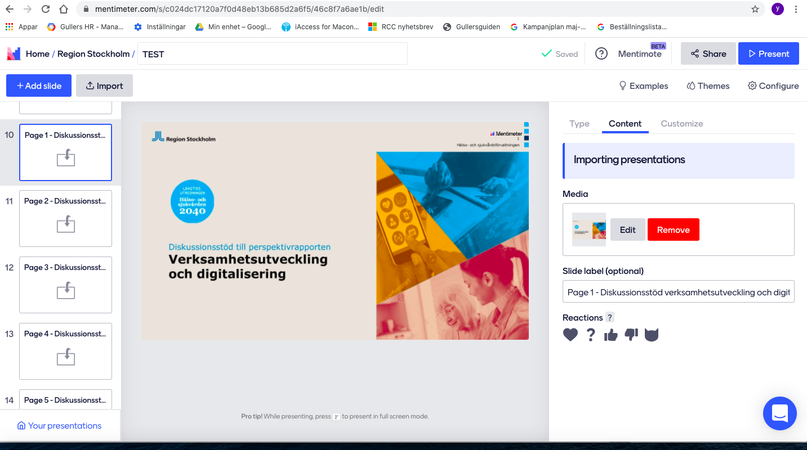
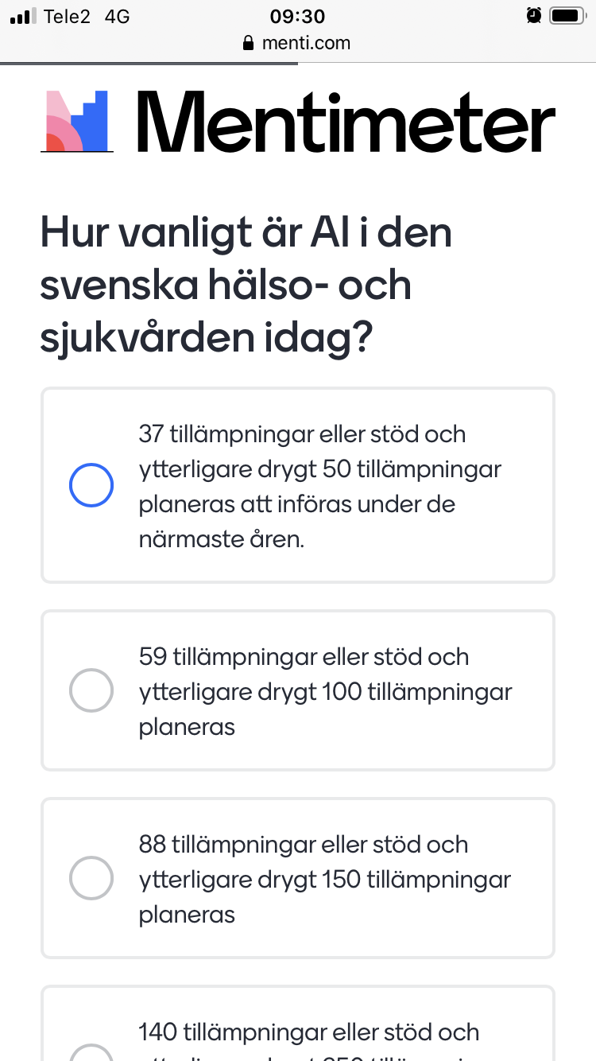
Mötesformsalternativ A: Video + Mentimeter
Mötesform Mentimeter: För att diskussionen ska matcha ämnet och aktuell rekommendation om fysisk distansering skapas ett helt digitalt mötesupplägg på förslagsvis följande sätt:
Diskussionsstödet (ppt) importeras till Mentimeter.com (minst ett Basic-konto) och interaktiva sidor skapas/justeras.
Diskussionen/mötet genomförs via mötesapp/program, exempelvis Skype/Teams/ Slack/Zoom eller annat som arbetsgruppen vanligtvis använder. Härifrån delar samtalsledaren sitt webbläsarfönster med diskussionsstödet i ”Present-läge” (mentimeter.com).
Deltagarna – även samtalsledaren - medverkar i mötet (svarar på 5 frågor) via menti.com i webbläsaren på datorn eller på telefonen med specifik inloggningskod. Resultatet diskuteras.
Adminvy i mentimeter.com
Deltagarvy i menti.com

Slide 6
Mötesformsalternativ B: Fysiskt möte eller via video
Mötesform UTAN Mentimeter:
Diskussionen/mötet genomförs via mötesapp/videomötesprogram, exempelvis Skype/Teams/ Slack/Zoom/annat som arbetsgruppen vanligtvis använder eller via skärm på ett fysiskt möte.
Deltagarna diskuterar 5 frågor och någon i gruppen för anteckningar.

Slide 7
Att vara samtalsledare – före, under och efter övningspasset

Slide 8
Att tänka på före övningspasset
Välj vilket samtals/konferensverktyg, exempelvis Teams/Skype/slack/Zoom, ni vill använda för diskussionen och bjud in deltagarna.
Planera gärna vad nästa steg är – vad händer med alla tankar/reflektioner efter mötet.
Nedan enbart de som kör med Mentimeter:
Skapa ett Mentimeterkonto eller använd ett befintligt (behövs minst Basic-versionen). Importera presentationen till Mentimeterkontot.
Skapa de 5 interaktiva slidesen (de med ljusblå text) och radera sedan respektive ppt-förlaga där instruktioner/förslag finns.
Testa/gör dig bekant hur hela presentationen ser ut i presentationsläget (blå ”Present”-knapp längst upp till höger). Det finns en supportchatt på Mentimeter om man behöver tekniskt stöd i verktyget. De svarar inom ett par minuter.
Under knappen ”Share” (grå knapp näst längst upp till höger) kan du ange och även förlänga giltighetstiden för mötesdeltagarnas inloggningskod (2-7-14 dagar). Koden hittar du också på de interaktiva slidesen.

Slide 9
Att tänka på under övningspasset
Nedan enbart de som kör fysiskt eller videomöte UTAN Mentimeter.
Utse någon i gruppen som för anteckningar.
Nedan enbart de som kör med Mentimeter:
Inled mötet med att ange de sexsiffriga koden till menti.com (syns även på de interaktiva slidesen). Här (via en webbläsare på datorn eller telefonen) fyller alla deltagarna sedan i sina svar vid respektive interaktiv fråga/ övningsuppgift i presentationen.
Presentationen visas i ”Present-läget” som är den blåa knappen längst upp till höger i Mentimeterverktyget.
Som samtalsledare kan du delta (rösta och anteckna) via menti.com precis som alla andra deltagare, även om du ansvarar för att dela presentationen i Mentimeter via videomötet.
Diskussionsstödet innehåller inte talarstöd eftersom det inte syns från mentimeter.com (den visas som bilder – ej ppt-bilder). Alla deltagarna förutsätts har läst in sig på rapporten/ presentationen så inget ytterligare behöver förklaras.

Slide 10
Att tänka på efter övningspasset
Delar av anteckningar kan vara inspel till långtidsutredningen.
Nedan enbart de som kör med Mentimeter:
Materialet finns sparat på Mentimeterkontot. Det finns även möjlighet att ladda ner alla anteckningar till Excel eller som PDF.
Om ni inte vill att annan grupp/person med tillgång till Mentimeterkontot ska kunna se anteckningarna från mötet/övningen, så radera presentationen på Mentimeterkontot efter det att det sparats på annat sätt.

